Slide 1
Министерство просвещения и воспитания Ульяновской области
Об организации контроля за соблюдением
санитарно-эпидемиологических правил и выполнением мероприятий, направленных на профилактику и недопущение распространения вирусных инфекций в образовательных организациях Ульяновской области
Докладчик:
Директор департамента по надзору и контролю в сфере образования Министерства просвещения и воспитания Ульяновской области
О.М.Касимова
Ульяновск
26 ноября 2020 г.

Slide 2
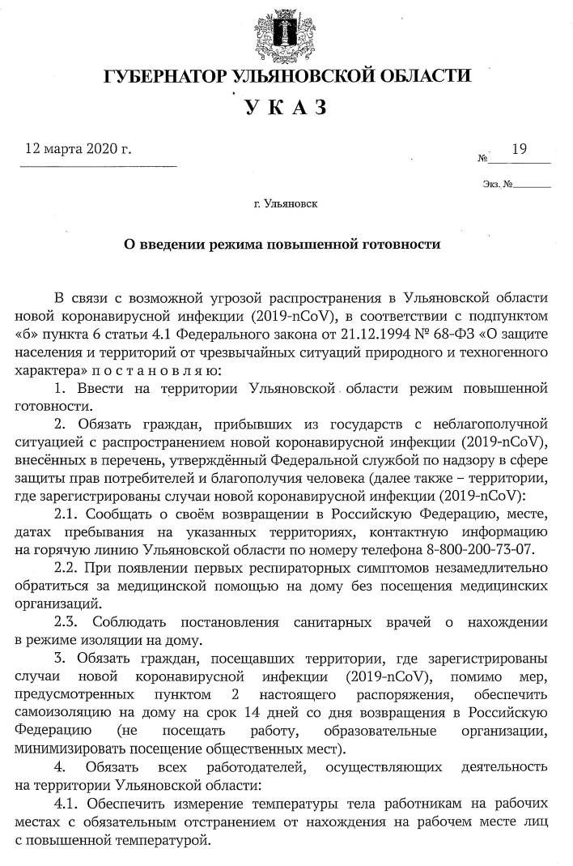
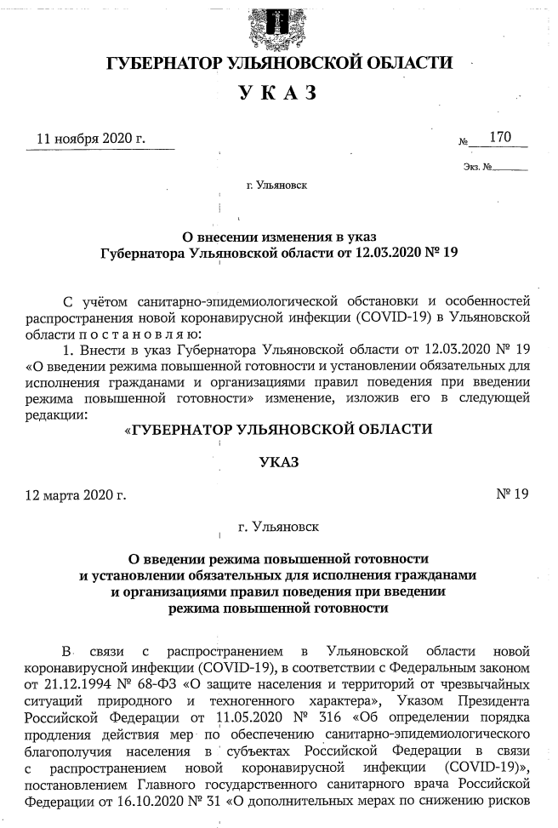
Министерство просвещения и воспитания Ульяновской области
Указ Губернатора Ульяновской области от 12.03.2020 № 19 «О введении режима повышенной готовности и установлении обязательных для исполнения гражданами и организациями правил поведения при введении режима повышенной готовности»

Slide 3
Министерство просвещения и воспитания Ульяновской области
Организация контроля
Муниципальное образование | Всего | Кол-во проверок
 |  | ДОУ | ОО | ДО | СПО
город Ульяновск | 94 | 59 | 20 | 7 | 8
Базарносызганский | 2 | 1 | 1
Барышский район | 2 | 1 | 1
Вешкаймский район | 3 | 1 | 1 | 1
г. Димитровград | 6 | 4 | 1 |  | 1
Инзенский район | 4 | 3 | 1
Карсунский район | 2 | 1 | 1
Кузоватовский | 4 | 1 | 1 | 1 | 1
Майнский район | 3 | 2 | 1
Мелекесский район | 4 | 3 | 1
Николаевский | 2 | 1 | 1
Новомалыклинский | 2 | 2
Новоспасский | 2 | 1 | 1
Муниципальное образование | Всего | Кол-во проверок
 |  | ДОУ | ОО | ДО | СПО
г. Новоульяновск | 6 | 4 | 1 | 1
Павловский район | 2 | 2
Радищевский | 2 | 1 | 1
Сенгилеевский | 6 | 4 | 1 | 1
Старокулаткинский | 2 | 2
Старомайнский | 2 | 1 | 1
Сурский район | 3 |  | 1 | 1 | 1
Тереньгульский | 2 | 1 | 1
Ульяновский район | 6 | 3 | 1 | 2
Цильнинский | 4 | 3 |  |  | 1
Чердаклинский | 3 | 1 | 1 | 1
 | 168 | 102 | 39 | 15 | 12
В мае-августе проведено
168 контрольных мероприятий во всех муниципальных образованиях

Slide 4
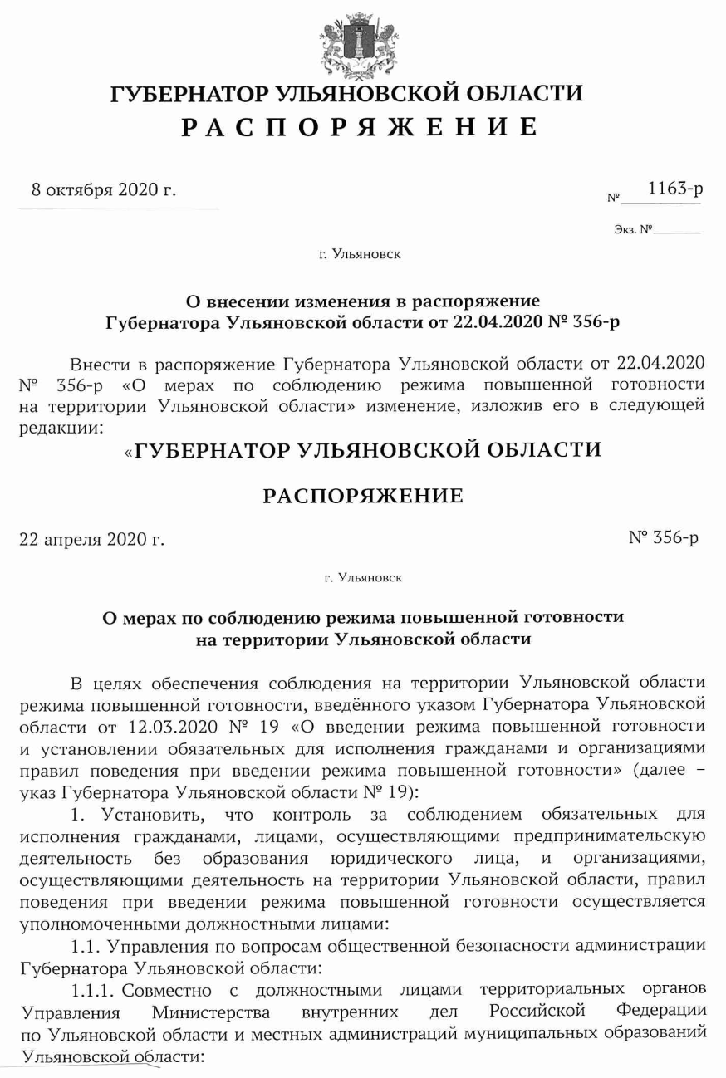
Министерство просвещения и воспитания Ульяновской области
Распоряжение Губернатора Ульяновской области
от 22.04.2020 № 356-р «О мерах
по соблюдению повышенной готовности на территории Ульяновской области»
(в редакции распоряжения от 08.10.2020 № 1163-р)

Slide 5
Министерство просвещения и воспитания Ульяновской области
Организация контроля
Муниципальное образование | Всего | Количество проверок
 |  | ДОУ | ОО | ДО | СПО | ОВЗ
город Ульяновск | 43 | 4 | 27 | 4 | 6 | 2
Базарносызганский | 0
Барышский район | 7 | 1 | 4 | 1 | 1
Вешкаймский | 0
г. Димитровград | 6 | 1 | 2 |  | 3
Инзенский район | 0
Карсунский район | 3 | 1 | 1 |  | 1
Кузоватовский | 0
Майнский район | 0
Мелекесский | 0
Николаевский | 0
Новомалыклинский | 3 | 1 | 2
Новоспасский | 3 | 1 | 1 |  | 1
Муниципальное образование | Всего | Количество проверок
 |  | ДОУ | ОО | ДО | СПО | ОВЗ
г. Новоульяновск | 0
Павловский район | 0
Радищевский | 3 | 1 | 2
Сенгилеевский | 3 |  |  | 1 | 2
Старокулаткинский | 4 |  | 3 |  | 1
Старомайнский | 0
Сурский район | 0
Тереньгульский | 3 |  | 3
Ульяновский район | 3 | 1 | 1 | 1
Цильнинский | 2 | 1 | 1
Чердаклинский | 8 | 3 | 5
 | 93 | 17 | 52 | 7 | 15 | 2
С 5 октября по 27 ноября 2020 года проверено 93 образовательных организаций в 13 муниципальных образованиях

Slide 6
Министерство просвещения и воспитания Ульяновской области
Что контролируется?
1
организация ежедневных «утренних фильтров» при входе
в здание, соблюдение масочного режима
2
режим работы, а именно, закрепление за каждым классом учебного кабинета, расписание,
графики посещения столовой
3
занятия в малых группах в учреждениях дополнительного образования
проведение противоэпидемических мероприятий ежедневная и генеральная уборка, проветривание помещений, обеззараживание воздуха, наличие мыла, антисептиков, одноразовых полотенец
4
5
организация разъяснительных мероприятий с обучающимися и их родителями

Slide 7
Министерство просвещения и воспитания Ульяновской области
Типичные недостатки при организации образовательной деятельности в условиях распространения новой коронавирусной инфекции (COVID-19)
1
Отсутствие достаточного количества рециркуляторов для обеззараживания воздуха
2
Не обеспечивается постоянное наличие в туалетных комнатах и столовых достаточного количества одноразовых полотенец, туалетной бумаги и антисептических средств для обработки рук
3
Отсутствие в достаточном количестве средств индивидуальной защиты органов дыхания для педагогических работников и обучающихся
4
Ненадлежащее ведение документации
5
Отсутствие системной работы по контролю за осуществлением образовательной деятельности в условиях распространения COVID-19
6
Неэффективность или отсутствие разъяснительной работы по профилактике новой коронавирусной инфекции (COVID-19)
7
Отсутствие гигиенической культуры среди педагогических работников, сотрудников и, как следствие, обучающихся и воспитанников

Slide 8
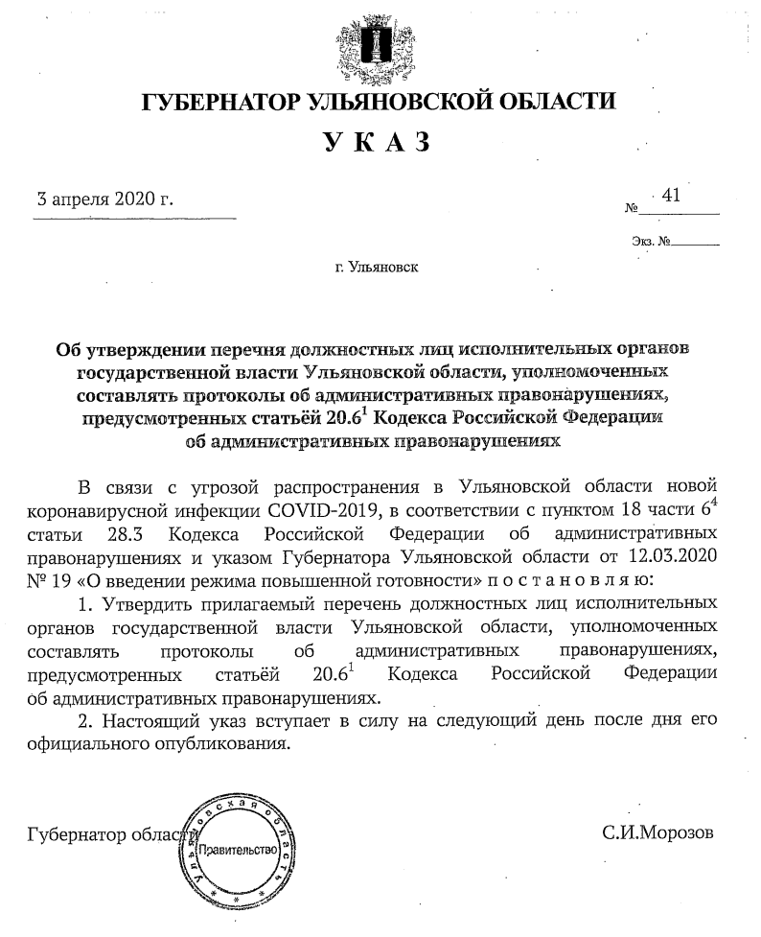
Министерство просвещения и воспитания Ульяновской области
Невыполнение правил поведения при чрезвычайной ситуации или угрозе ее возникновения влечет предупреждение или наложение административного штрафа:
на граждан –
от 1 тысячи до 30 тысяч рублей;
на должностных лиц –
от 10 тысяч до 50 тысяч рублей;
на лиц, осуществляющих предпринимательскую деятельность без образования юридического лица,
от 30 тысяч до 50 тысяч рублей;
на юридических лиц –
от 100 тысяч до 300 тысяч рублей
Статья 20.6.1. Невыполнение правил поведения при чрезвычайной ситуации или угрозе ее возникновения

Slide 9
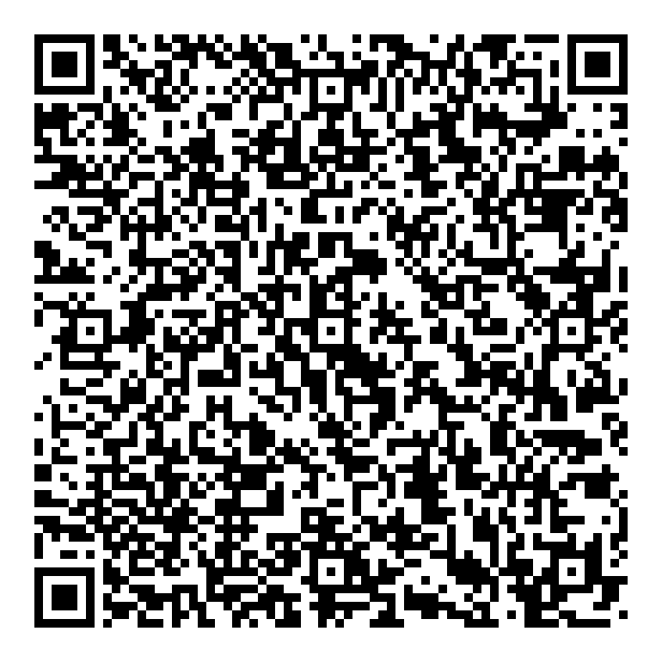
Министерство просвещения и воспитания Ульяновской области
Оценка соблюдения обязательных для исполнения правил поведения при введении режима повышенной готовности
https://www.mo73.ru/
Контрольно-надзорная деятельность
Профилактика нарушений обязательных требований
О соблюдении обязательных для исполнения правил поведения при введении режима повышенной готовности в образовательных организациях Ульяновской области

Slide 10
Министерство просвещения и воспитания Ульяновской области
Спасибо за внимание
О результатах контроля за проведением ГИА

